Slide 2
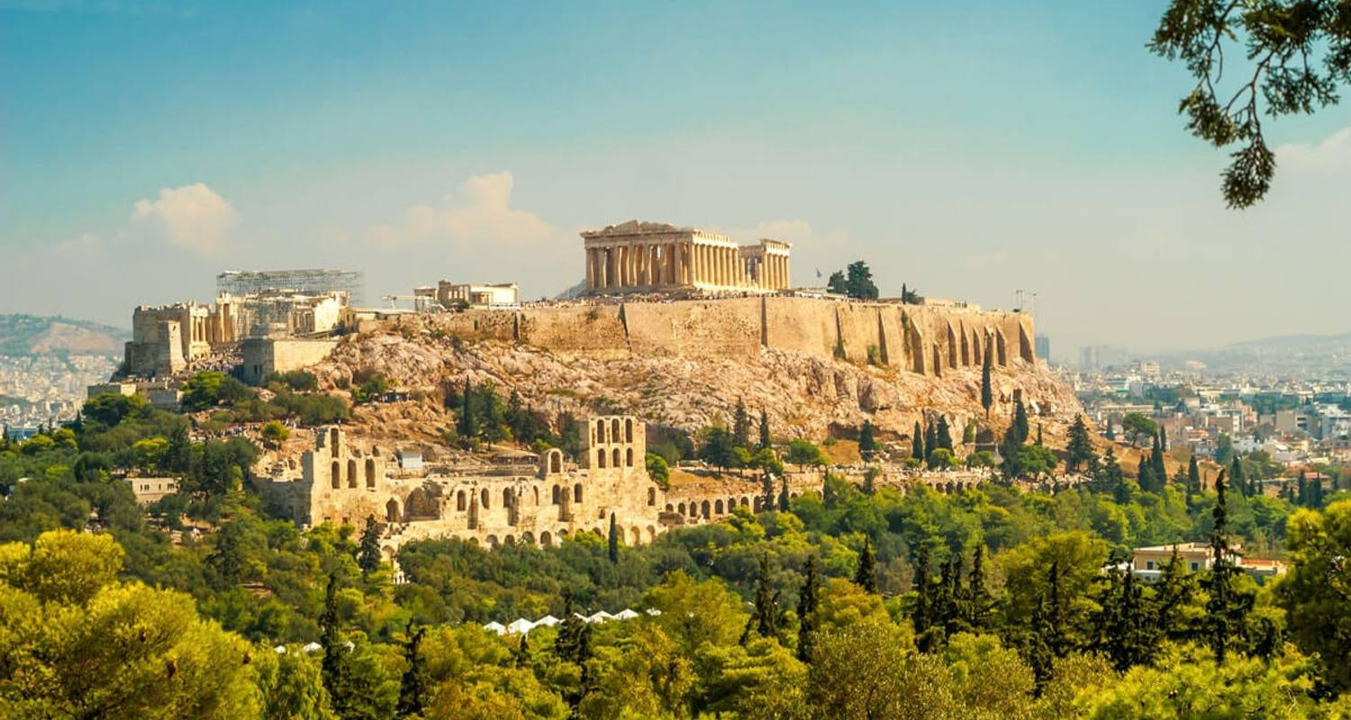
Havo/vwo 1 Hoofdstuk 2: De grieken Les 2: Verdieping van de polis: Athene en Sparta

Slide 3
De planning
Huiswerk nakijken
Sparta
Athene
Opdrachten
Afsluiting

Slide 4
Huiswerkvragen
Wat voor samenleving, periode en in welk tijdvak leefden de klassieke Grieken?
Landbouwstedelijke samenleving, De (klassieke) Oudheid, Tijd van Grieken en Romeinen.
Benoem de zeven kenmerken van een Griekse polis.
De Akropolis met daarop de tempel van de beschermgod(in), havens, omliggende (wei)landen, Agora, stadsmuren, huizen, plein van filosofen.
In Egypte ontstond één grote staat. In Griekenland ontstonden allemaal kleine stadstaten. Leg uit waardoor dit verschil ontstond.
Griekenland is een erg droog en bergachtig landschap, waardoor niet overal stadstaten konden ontstaan. Ook al kenden deze stadstaten hun een gezamenlijke cultuur, dan nog hadden zij eigen wetten en bestuur.

Slide 5
Huiswerkvragen
.
.
.
Benoem een oorzaak van de kolonisatie van Griekse stadstaten.4
Er was onvoldoende voedsel voor de groeiende bevolking.
Hoe komt het dat wij zoveel weten over de Griekse wereld?
Overgenomen politiek; democratie.
Overgebleven (on)geschreven bronnen; ruïnes, verhalen, teksten.
Romeinen hebben hun bouw(kunst) en cultuur overgenomen en naar Europa gebracht.
Waarom weten historici en archeologen niet veel over Griekenland tijdens de donkere eeuwen?
Tijdens de donkere eeuwen zijn het schrift en technologie verloren gegaan. Er zijn dus geen geschreven bronnen uit die tijd.

Slide 6
Huiswerkvragen
.
.
.
.
.
Leg de volgende begrippen in je eigen woorden uit: cultuur, mythe, stadstaat, polis, kolonisatie, filosoof.
Cultuur: hoe mensen samenleven, tradities/gewoontes, taal, godsdienst.
Mythe: onwaarschijnlijke verhalen over goden en helden.
Polis: Grieks voor stadstaat; een stad met omliggende (landbouw)landen.
Kolonisatie: het veroveren van een buitenlands gebied voor vestiging en handel.
Filosoof: iemand die kennis en wijsheid zoekt om de wereld te begrijpen

Slide 7
De lesdoelen: na deze les kan je
De kenmerken van een polis kunnen benoemen en terugvinden in een bron.
Benoemen welke bestuursvormen er waren in de stadstaten; monarchie, democratie en tirannie.
De kenmerken en tegenstellingen tussen Sparta en Athene benoemen.

Slide 8
Hoofdstuk 2: de Grieken
Periode: de (klassieke) Oudheid.
Tijdvak: Grieken en Romeinen.
3000 voor Christus – 500 na Christus.
Landbouwstedelijke samenlevingen.

Slide 9
Over de toets…
BETER LEREN!!! Veel punten verloren gegaan bij reproductievragen (leren vanuit huiswerk en lesstof).
De drie stappen… SCHRIJF DIE OOK UIT!!!
Stadsmuren zijn een kenmerk van een polis.
In de bron zie ik namelijk grote muren die de stadstaat omsingelen.
Stadsmuren zijn een kenmerk van een polis, aangezien zij de stadstaat beschermden tegen vijanden.

Slide 10
Vragen voor de trailer
Welke kenmerken van een polis herken je in de trailer. Doe het zo:
Ik herken ……, want in de trailer zie ik:

Slide 11
https://www.youtube.com/watch?v=-a8cWF-29lI

Slide 12
https://www.youtube.com/shorts/rX6Ehw122xc

Slide 13
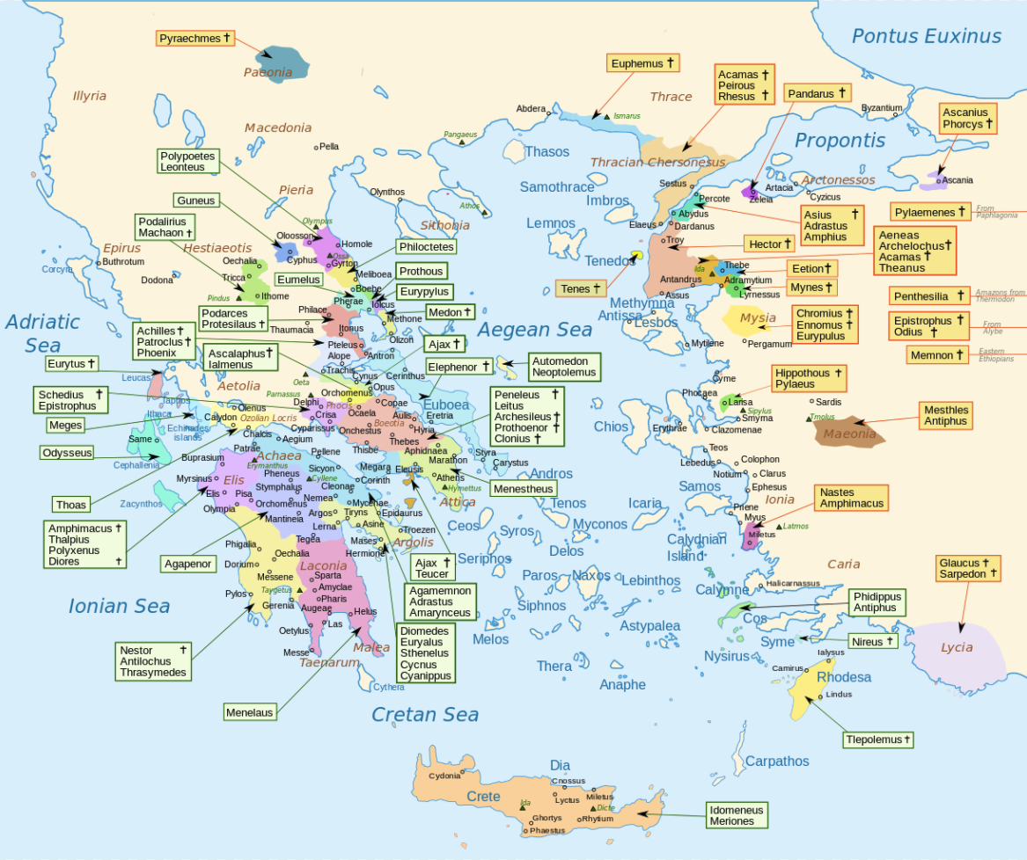
Zo’n 700 poleis (stadstaten)
Concurrentie in:
Handel
Invloed over gebieden
Invloed in kleinere stadstaten
Leidde vaak tot oorlog

Slide 14
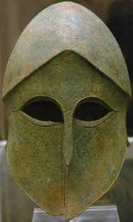
Verschil in opvoeding: Sparta en Athene https://www.youtube.com/watch?v=WGNJfhMf_9E

Slide 15
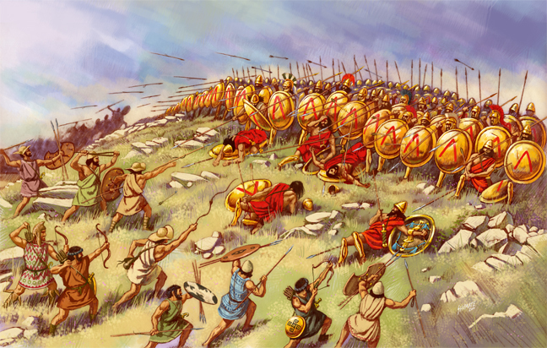
Spartaanse Falanx https://www.youtube.com/watch?v=z8ilvzrmQzI

Slide 16
Even herhalen
Wat zijn de 7 kenmerken van een stadstaat?
Wat waren de twee machtigste stadstaten in Griekenland?
Wat voor opvoeding kregen de Spartanen?
De Grieken deelden dezelfde cultuur, maar sommige zaken bepaalde elke stadstaat voor zichzelf. Wat was per stadstaat anders?

Slide 17
De lesdoelen: na deze les kan je
De kenmerken van een polis kunnen benoemen en terugvinden in een bron.
Benoemen welke bestuursvormen er waren in de stadstaten; monarchie, democratie en tirannie.
De kenmerken en tegenstellingen tussen Sparta en Athene benoemen.

Slide 18
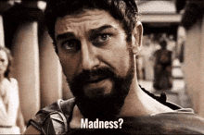
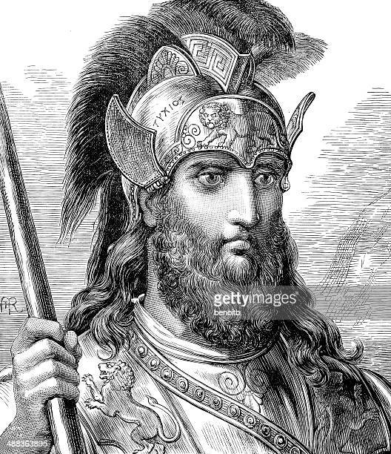
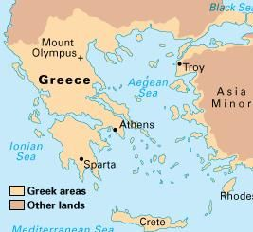
Sparta
Staatsvorm: een monarchie; koning is aan de macht (In Sparta 2).
Zuid-Griekenland.
Militaire opvoeding en samenleving
Onderdrukte andere volken
Positie van vrouwen; de moeders van het leger.
Beschermgod: Ares (van oorlog).

Slide 19
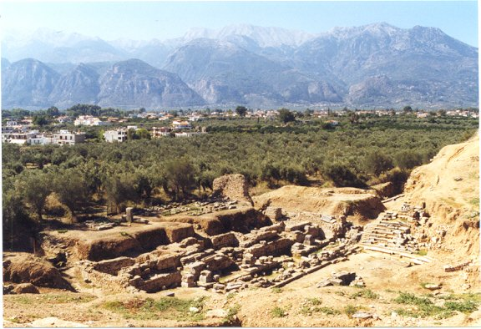
Overblijfselen

Slide 20
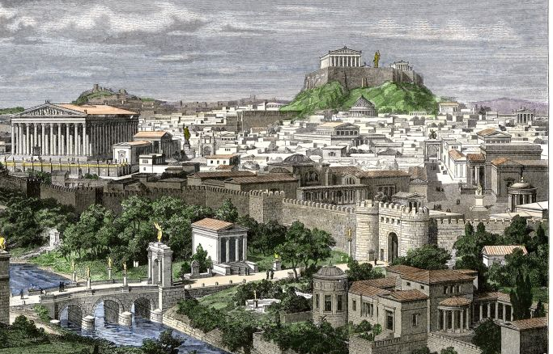
Athene
Staatsvorm: een democratie; volk aan de macht via volkstribune
Oost-Griekenland.
Grote zeevloot en overzees handelsrijk.
Atheners met burgerrecht mochten stemmen (geen vrouwen, slaven of vreemden).
Beschermgodin: Pallas Athena, god wijsheid, beschaving en oorlog.
Filosofie, democratie, beschaving.

Slide 21
 | Wat? | Maak het schema na en vul dit in. Gebruik de aantekeningen als hulpmiddel.
 | Tijd? | 5 minuten
 | Hoe? | In jouw schrift.
 | Hulp? | Mag in tweetallen, overleggen op fluistertoon.

Slide 22
Kenmerken | Sparta | Athene
Staatsvorm
Locatie
Beschermgod(in)
Staat bekend om:
Kenmerken | Sparta | Athene
Staatsvorm | Monarchie | Democratie
Locatie | Zuid-Griekenland | Oost-Griekenland
Beschermgod(in) | Ares (oorlog) | Pallas Athene(wijsheid, beschaving)
Staat bekend om: | Militaire opvoeding en soldaten. | Filosofie, politiek en zeevloot.

Slide 23
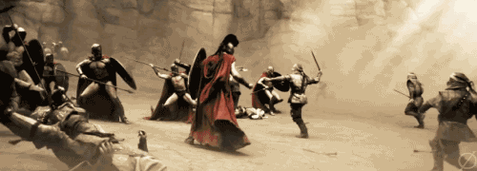
Athene en Sparta werken samen?!
Perzische oorlogen (499 – 449 v.Chr); Verschillende stadstaten, voornamelijk Athene en Sparta, werken samen om de Perzen te verslaan.

Slide 24
Athene en Sparta werken samen?!
Perzische oorlogen (499 – 449 v.Chr); Verschillende stadstaten, voornamelijk Athene en Sparta, werken samen om de Perzen te verslaan.
Gevolg: Grieken voelen zich verbonden als één volk, in plaats van als Spartanen, Atheners of Korintiërs.
Maar later; Peloponnesische Oorlog (431-404 v.Chr); Sparta verslaat Athene en breekt haar zeerijk.

Slide 25
De lesdoelen: na deze les kan je
De kenmerken van een polis kunnen benoemen en terugvinden in een bron.
Benoemen welke bestuursvormen er waren in de stadstaten; monarchie, democratie en tirannie.
De kenmerken en tegenstellingen tussen Sparta en Athene benoemen.

Slide 26
Controlevragen
Benoem welke staatsvormen er waren in het oude Griekenland en welke Sparta en Athene hadden?
Leg uit waarom Sparta juist Aris (God van de oorlog) koos als beschermgod en Athene juist Pallas Athena (Godin van de wijsheid).
Waar zou jij het liefste willen opgroeien, in het oude Sparta of Athene? Leg je antwoord uit.
Leg uit waardoor aartsvijanden Sparta en Athene toch samen moesten werken.

Slide 27
Huiswerk voor de volgende les:
Ga naar de Wikiwijs-site (link staat in magister bij het huiswerk).
Schrijf de vragen van de wikiwijs over Les 2: Athene en Sparta op in jouw schrift.
Beantwoord deze vragen in jouw schrift.
Neem dit alles mee naar de les.

Slide 28
Afsluiting
Waarom krijgen jullie geschiedenisles op school?

